Slide 1
Spark R 소개
발표자 : 지용기

Slide 2
목차
빅데이터 시스템이란?
Spark란 무엇인가?
Spark R 소개
Spark R 데모

Slide 3
1. 빅데이터 시스템이란?
거대한 데이터를 저장하고 그 데이터를 처리하기 위한 시스템

Slide 4
1. 빅데이터 시스템이란?
데이터를 조회하고 처리하기 위한 많은 오픈소스를 활용

Slide 5
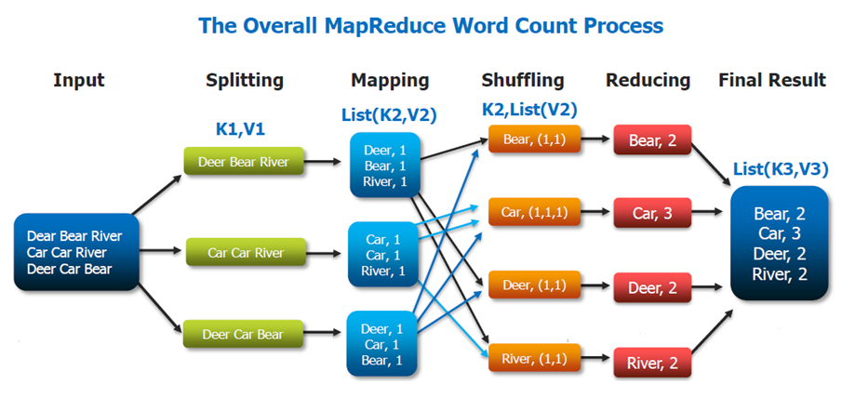
1. 빅데이터 시스템이란?
Mapreduce라는 병렬처리 프로그램 방식을 제공

Slide 6
1. 빅데이터 시스템이란?
시연~~

Slide 7
2. Spark란 무엇인가?
지금까지 보여준 빅데이터 시스템들에는 문제점들이 존재함
성능
개발의 어려움
기능의 제약

Slide 8
2. Spark란 무엇인가?
성능
인메모리 : 데이터를 메모리에 올려놓고 처리하고 결과만 파일로 출력
개발의 어려움
함수형 기반의 API 제공 : 함수형 프로그램 방식을 알면 쉬운데 모르면 더 어려움.
기능의 제약
SQL, 머신러닝, 실시간, 그래프 Library 제공

Slide 9
2. Spark란 무엇인가?
빅데이터를 처리하기 위한 병렬처리 프레임워크

Slide 10
2. Spark란 무엇인가?
Spark는 눈에 보이는 실체는 없음.( Library )
데이터를 처리하기 위한 명령어를 제공
지원하는 언어 : scala, java , python, R

Slide 11
2. Spark란 무엇인가?
Spark Core : 데이터를 처리하기 위한 기본적인 명령어와 함수로 구성
Spark SQL : 빅데이터를 SQL문으로 처리하기 위한 라이브러리
Spark Streaming : 실시간 처리를 위한 라이브러리
MLlib : 병렬처리를 지원하는 머신러닝 라이브러리
GraphX : 병렬처리를 지원하는 graph 라이브러리

Slide 12
2. Spark란 무엇인가?
Spark 시연 ~~
윈도우에 가상머신 실행( Centos7.2 )
Centos7.2에 docker 설치
jupyter/all-spark-notebook 라는 docker 이미지를 실행
PySpark로 병렬처리 알고리즘 개발 예제
https://github.com/biospin/BigBio/blob/master/part05/week02_160705/data_algorithms/Chap14_NavieBayes.ipynb
https://github.com/biospin/BigBio/blob/master/part05/week04_160719/dataalgorith/Chap17_K-merCounting.ipynb
https://github.com/biospin/R_Bio/blob/master/part02/week2_160830/sparkR/Chap01_SecondarySort.ipynb

Slide 13
3. Spark R 소개
SparkR은 R에서 Spark가 제공하는 Library를 사용하기 위한 R 패키지
R의 dataframe과 비슷한 SparkDataFrame을 지원하고, MLlib도 지원

Slide 14
3. Spark R 소개
SparkR에서 지원하지 않는 것들
기존 R 패키지들이 SparkR에서 실행시키면 자동 병렬처리가 되지 않음.
SparkR의 Core API를 활용해서 새로운 병렬처리 머신러닝 알고리즘 개발이 거의 불가능

Slide 15
3. Spark R 소개
SparkR에서 할수 있는 것들
Spark에서 제공하는 API와 MLlib 을 활용
빅데이터를 직접 R( Rstudio)에서 전처리하고 필터링해서 R의 풍부한 분석 알고리즘과 그래픽 함수로 처리 가능

Slide 16
3. Spark R 소개
Spark + R 연동하는 Library가 2개 제공
Spark 진영 : http://spark.apache.org/docs/latest/sparkr.html
R 진영(sparklyr) : http://spark.rstudio.com/
SparkR의 장점
최신 Spark버전을 지원
Sparklyr의 장단점
dplyr 형식의 데이터 처리 방식 지원
최신 spark버전을 지원하지 않음
아직 불안정함.

Slide 17
3. Spark R 소개
Spark Core API만을 사용하는 SparkR 예제
https://github.com/biospin/R_Bio/blob/master/part02/week2_160830/sparkR/SparkR_chap01.SecondarySort.ipynb
https://github.com/biospin/R_Bio/blob/master/part02/week4_160920/SparkR_chap03.Top10List.ipynb

Slide 18
3. Spark R 소개
Spark R 시연
윈도우에 가상머신 실행( Centos7.2 )
Centos7.2에 docker 설치
jupyter/all-spark-notebook 라는 docker 이미지를 실행

